Slide 1
第一章 常用半导体器件
§ 1.1 半导体基础知识
§ 1.2 半导体二极管
§ 1.3 双极型三极管
§ 1.4 场效应管
§ 1.5 单结晶体管和晶闸管
§ 1.6 集成电路中的元器件

Slide 2
§1.1 半导体基础知识
1.1.1 导体、半导体和绝缘体
自然界中很容易导电的物质称为导体，金属一般都是导体。
有的物质几乎不导电，称为绝缘体，如橡皮、陶瓷、塑料和石英。
另有一类物质的导电特性处于导体和绝缘体之间，称为半导体，如锗、硅、砷化镓和一些硫化物、氧化物等。

Slide 3

半导体的导电机理不同于其它物质，所以它具有不同于其它物质的特点。比如：热敏性、光敏性、掺杂性。
当受外界热和光的作用时，它的导电能力明显变化。
往纯净的半导体中掺入某些杂质，会使它的导电能力明显改变。

Slide 4
1.1.2 本征半导体
现代电子学中，用的最多的半导体是硅和锗，它们的最外层电子（价电子）都是四个。
Ge
Si

Slide 5

通过一定的工艺过程，可以将半导体制成晶体。
完全纯净的、结构完整的半导体晶体，称为本征半导体。
在硅和锗晶体中，原子按四角形系统组成晶体点阵，每个原子都处在正四面体的中心，而四个其它原子位于四面体的顶点，每个原子与其相临的原子之间形成共价键，共用一对价电子。

Slide 6
硅和锗的晶体结构

Slide 7
本征半导体的导电机理
本征半导体中存在数量相等的两种载流子，即自由电子和空穴。
本征半导体的导电能力取决于载流子的浓度。
温度越高，载流子的浓度越高。因此本征半导体的导电能力越强，温度是影响半导体性能的一个重要的外部因素，这是半导体的一大特点。

Slide 8

本征半导体的导电机理
在其它力的作用下，空穴吸引临近的电子来填补，这样的结果
相当于空穴的迁
移，而空穴的迁
移相当于正电荷
的移动，因此可
以认为空穴是载
流子。

Slide 9
硅和锗的共价键结构
共价键共
用电子对
+4
+4
+4表示除去价电子后的原子
+4
+4

Slide 10
形成共价键后，每个原子的最外层电子是八个，构成稳定结构。
+4
+4
共价键有很强的结合力，使原子规则排列，形成晶体。
+4
+4
共价键中的两个电子被紧紧束缚在共价键中，称为束缚电子，常温下束缚电子很难脱离共价键成为自由电子，因此本征半导体中的自由电子很少，所以本征半导体的导电能力很弱。

Slide 11
本征半导体的导电机理
在绝对0度（T=0K）和没有外界激发时,价电子完全被共价键束缚着，本征半导体中没有可以运动的带电粒子（即载流子），它的导电能力为0，相当于绝缘体。
在常温下，由于热激发，使一些价电子获得足够的能量而脱离共价键的束缚，成为自由电子，同时共价键上留下一个空位，称为空穴。

Slide 12
本征半导体的导电机理
空穴
+4
+4
自由电子
+4
+4
束缚电子

Slide 13
1.1.3 杂质半导体
在本征半导体中掺入某些微量的杂质，就会使半导体的导电性能发生显著变化。
其原因是掺杂半导体的某种载流子浓度大大增加。
使自由电子浓度大大增加的杂质半导体称为N型半导体（电子半导体），使空穴浓度大大增加的杂质半导体称为P型半导体（空穴半导体）。

Slide 14
N型半导体
在硅或锗晶体中掺入少量的五价元素磷（或锑），晶体点阵中的某些半导体原子被杂质取代，磷原子的最外层有五个价电子，其中四个与相临的半导体原子形成共价键，必定多出一个电子，这个电子几乎不受束缚，很容易被激发而成为自由电子，这样磷原子就成了不能移动的带正电的离子。每个磷原子给出一个电子，称为施主原子。

Slide 15
N型半导体
+4
+4
多余电子
磷原子
+5
+4

Slide 16
？
N型半导体
N型半导体中的载流子是什么？
1、由施主原子提供的电子，浓度与施主原子相同。
2、本征半导体中成对产生的电子和空穴。
3、掺杂浓度远大于本征半导体中载流子浓度，所以，自由电子浓度远大于空穴浓度。自由电子称为多数载流子（多子），空穴称为少数载流子（少子）。

Slide 17
P型半导体
在硅或锗晶体中掺入少量的三价元素，如硼（或铟），晶体点阵中的某些半导体原子被杂质取代，硼原子的最外层有三个价电子，与相临的半导体原子形成共价键时，产生一个空穴。这个空穴可能吸引束缚电子来填补，使得硼原子成为不能移动的带负电的离子。由于硼原子接受电子，所以称为受主原子。

Slide 18
P型半导体
空穴
+4
+4
+3
+4
硼原子

Slide 19

总 结
1、N型半导体中电子是多子，其中大部分是掺杂提供的电子，本征半导体中受激产生的电子只占少数。 N型半导体中空穴是少子，少子的迁移也能形成电流，由于数量的关系，起导电作用的主要是多子。近似认为多子与杂质浓度相等。
2、P型半导体中空穴是多子，电子是少子。

Slide 20
杂质半导体的示意表示法
－
－
－
－
－
－
+
+
+
+
+
+
－
－
－
－
－
－
+
+
+
+
+
+
－
－
－
－
－
－
+
+
+
+
+
+
－
－
－
－
－
－
+
+
+
+
+
+
P型半导体
N型半导体

Slide 21
1.1.3 PN结
一. PN 结的形成
在同一片半导体基片上，分别制造P型半导体和N型半导体，经过载流子的扩散，在它们的交界面处就形成了PN结。

Slide 22
PN结处载流子的运动
漂移运动
P型半导体
N型半导体
内电场E
－
－
－
－
－
－
+
+
+
+
+
+
－
－
－
－
－
－
+
+
+
+
+
+
－
－
－
－
－
－
+
+
+
+
+
+
－
－
－
－
－
－
+
+
+
+
+
+
空间电荷区
扩散运动

Slide 23
PN结处载流子的运动
漂移运动
P型半导体
N型半导体
内电场E
－
－
－
－
－
－
+
+
+
+
+
+
内电场越强，就使漂移运动越强，而漂移使空间电荷区变薄。
－
－
－
－
－
－
+
+
+
+
+
+
－
－
－
－
－
－
+
+
+
+
+
+
－
－
－
－
－
－
+
+
+
+
+
+
扩散的结果是使空间电荷区逐渐加宽，空间电荷区越宽。
扩散运动

Slide 24
PN结处载流子的运动
漂移运动
P型半导体
N型半导体
内电场E
所以扩散和漂移这一对相反的运动最终达到平衡，相当于两个区之间没有电荷运动，空间电荷区的厚度固定不变。
－
－
－
－
－
－
+
+
+
+
+
+
－
－
－
－
－
－
+
+
+
+
+
+
－
－
－
－
－
－
+
+
+
+
+
+
－
－
－
－
－
－
+
+
+
+
+
+
扩散运动

Slide 25

电位V
V₀
P型区
空间电荷区
N型区

Slide 26

请注意
1、空间电荷区中没有载流子。
2、空间电荷区中内电场阻碍P中的空穴、N中的电子（都是多子）向对方运动（扩散运动）。
3、P中的电子和N中的空穴（都是少子），数量有限，因此由它们形成的电流很小。

Slide 27
二. PN结的单向导电性
PN结加上正向电压、正向偏置的意思都是： P区加正、N区加负电压。
PN结加上反向电压、反向偏置的意思都是： P区加负、N区加正电压。

Slide 28
PN结正向偏置
内电场被削弱，
多子的扩散加强
能够形成较大的
扩散电流。
变薄
－
+
+
－
+
_
P
N
－
+
－
+
内电场
外电场

Slide 29
PN结反向偏置
内电场被被加强，多子的扩散受抑制。少子漂移加强，但少子数量有限，只能形成较小的反向电流。
变厚
－
+
_
－
+
+
P
N
－
+
－
+
内电场
外电场

Slide 30


Slide 31
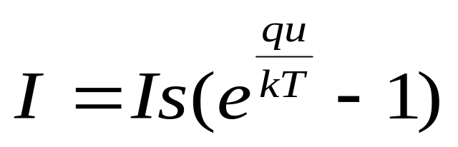
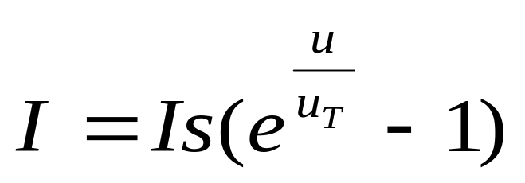
三. PN结的电流方程
( 1.1.2 )
( 1.1.3 )

Slide 32
四. PN结的伏安特性
I
导通压降: 硅管0.6~0.7V,锗管0.2~0.3V。
死区电压 硅管0.6V,锗管0.2V。
U
反向击穿电压U_{(BR)}

Slide 33
五. PN结的电容效应
二极管的两极之间有电容，此电容由两部分组成：势垒电容C_{B}和扩散电容C_{D}。
势垒区是积累空间电荷的区域，当电压变化时，就会引起积累在势垒区的空间电荷的变化，这样所表现出的电容是势垒电容。

Slide 34

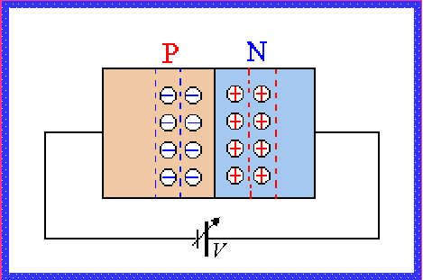



(a) 势垒电容C_{B}
势垒电容示意图

Slide 35
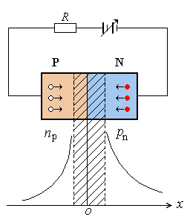
(b) 扩散电容C_{D}
扩散电容示意图

Slide 36
为了形成正向电流（扩散电流），注入P区的少子（电子）在P区有浓度差，越靠近PN结浓度越大，即在P区有电子的积累。同理，在N区有空穴的积累。正向电流大，积累的电荷多。
+
P
N
-
这样所产生的电容就是扩散电容C_{D}。

Slide 37
C_{B}在正向和反向偏置时均不能忽略。而反向偏置时，载流子很少，扩散电容可忽略。
PN结高频小信号时的等效电路：
r_{d}
势垒电容和扩散电容的综合效应

Slide 38

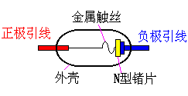
1.2.1 半导体二极管的结构
在PN结上加上引线和封装，就成为一个二极管。二极管按结构分有点接触型、面接触型和平面型三大类。
PN结面积小，结电容小，用于检波和变频等高频电路。
(1) 点接触型二极管
二极管的结构示意图
(a)点接触型

Slide 39
点接触结构
PN结加上管壳和引线，就成为半导体二极管。
触丝线
点接触型
引线
基片
外壳线

Slide 40
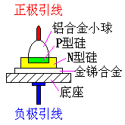
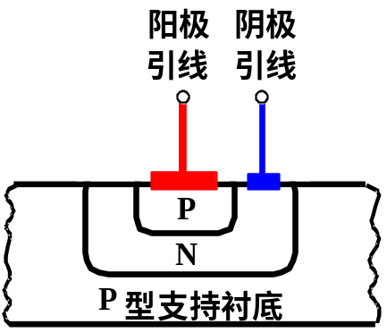
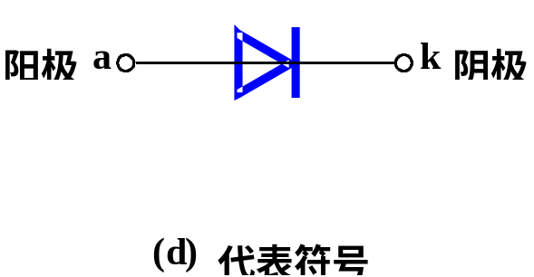
PN结面积大，用于工频大电流整流电路。
(2) 面接触型二极管
往往用于集成电路制造艺中。PN 结面积可大可小，用于高频整流和开关电路中。
(b)面接触型
(3) 平面型二极管
(4) 二极管的代表符号
(c)平面型

Slide 41
PN结
P
N
面接触型

Slide 42
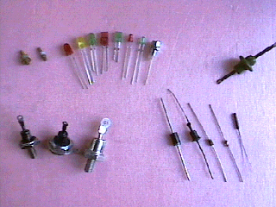
§1.2 半导体二极管
半导体二极管图片

Slide 43
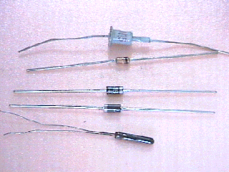

Slide 44
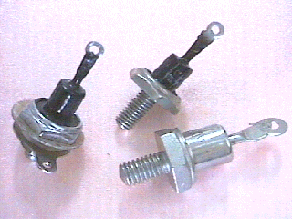
{end}

Slide 45
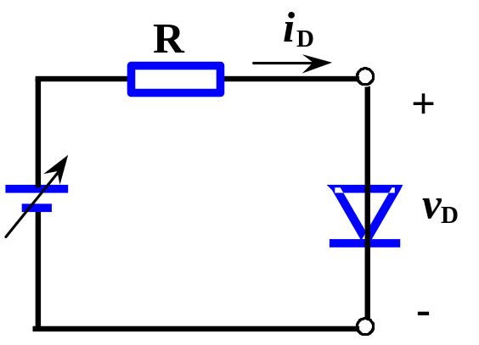
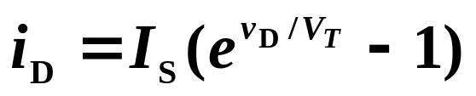

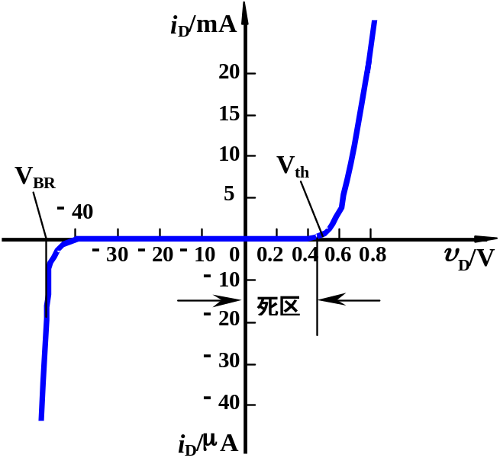
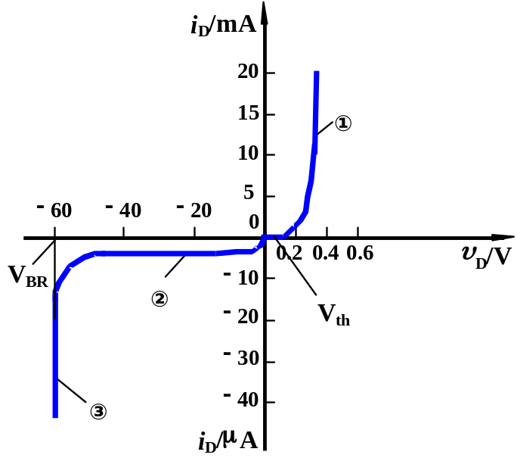
1.2.2 二极管的伏安特性
二极管的伏安特性曲线可用下式表示
正向特性
反向特性
反向击穿特性
硅二极管2CP10的V-I 特性
锗二极管2AP15的V-I 特性

Slide 46
温度对伏安特性的影响
I
( 1.1.2 )
导通压降: 硅管0.6~0.7V,锗管0.2~0.3V。
死区电压 硅管0.6V,锗管0.2V。
U
反向击穿电压U_{(BR)}

Slide 47
1.2.3 二极管的主要参数
(1) 最大整流电流I_{F}
(2) 反向击穿电压V_{BR}和最大反向工作电压V_{RM}
(3) 反向电流I_{R}
(4) 最高工作频率 f_{M}

Slide 48
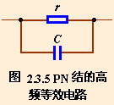
补充参数: (电信专业)
（5）最大整流电流 I_{OM}
二极管长期使用时，允许流过二极管的最大正向平均电流。 ——注意与I_{F}的关系
(6) 正向压降V_{F}
(7) 极间电容C_{B、} C_{D}

Slide 49
1.2.4 二极管的等效电路
能够用简单、理想的模型来模拟电子
器件的复杂特性或行为的电路称为等效电路，
也称为等效模型。
能够模拟二极管特性的电路称为二极管的
等效电路，也称为二极管的等效模型。

Slide 50
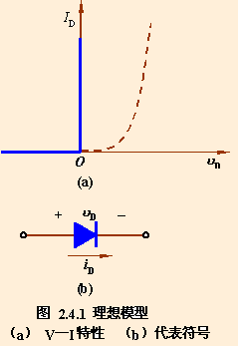
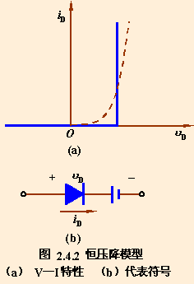
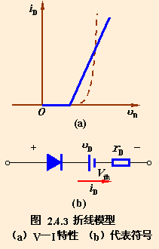
一、由伏安特性折线化得到的等效电路
2. 恒压降模型
1. 理想模型
3. 折线模型

Slide 51
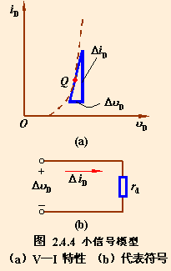
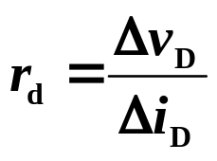
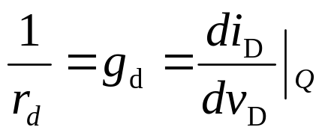
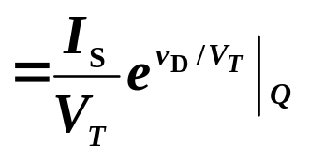
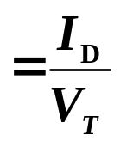
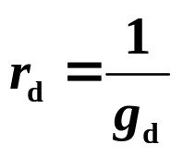
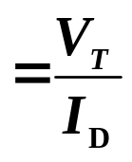
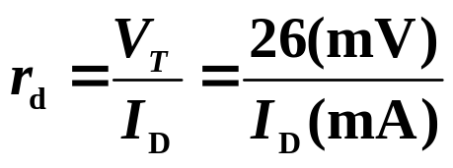
二、 二极管的 微变等效电路
——小信号模型
二极管工作在正向特性的某一小范围内时，其正向特性可以等效成一个微变电阻。
即
根据
得Q点处的微变电导
则
常温下（T=300K）

Slide 52
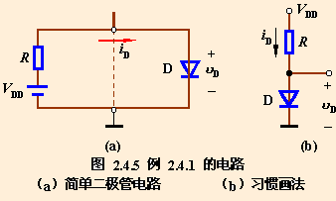



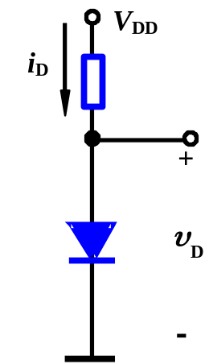
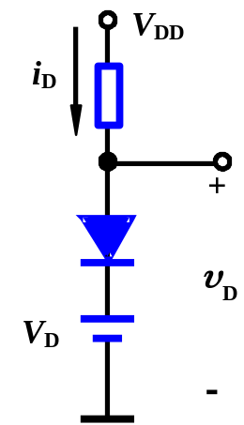
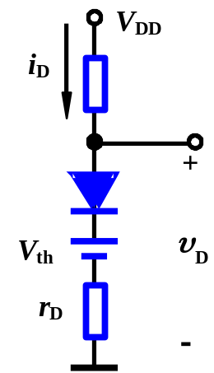



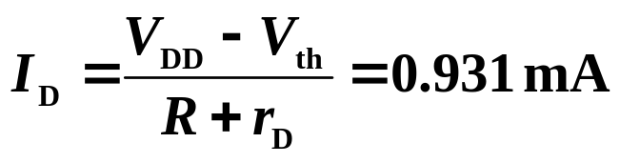

应用举例——补充
1. 二极管的静态工作情况分析
V_{DD}=10V 情况分析
（R=10kΩ）
理想模型
恒压模型
（硅二极管典型值）
折线模型
（硅二极管典型值）
设

Slide 53

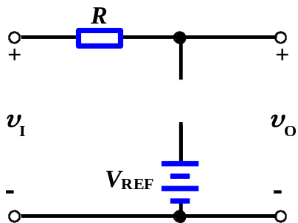
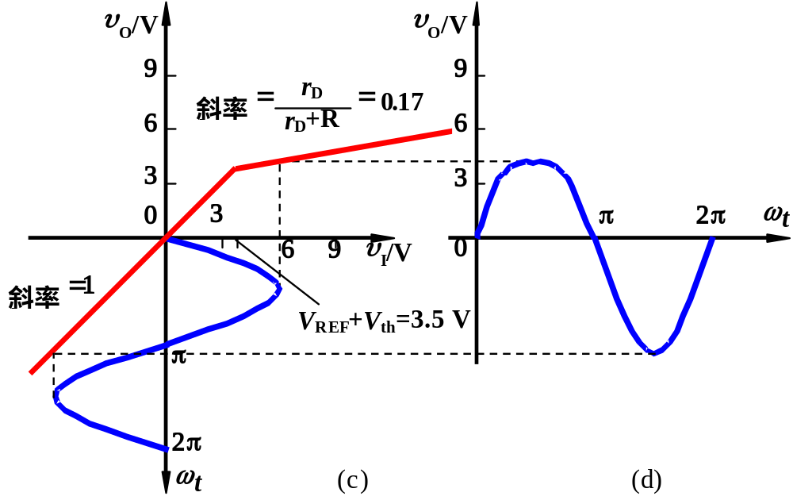

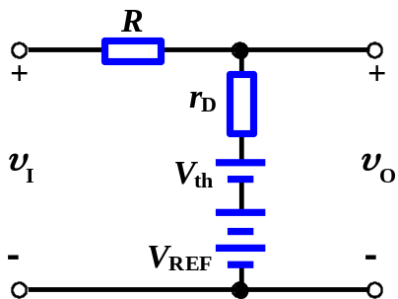
应用举例——补充
2. 限幅电路
例 VREF =2.8V
Vi =6sin100tV
{end}

Slide 54
应用举例——补充
3. 脉冲识别电路
u_{i}
t
u_{R}
u_{i}
u_{R}
u_{o}
R
R_{L}
t
u_{o}
请同学自己分析教科书
例 1.2.1
t

Slide 55
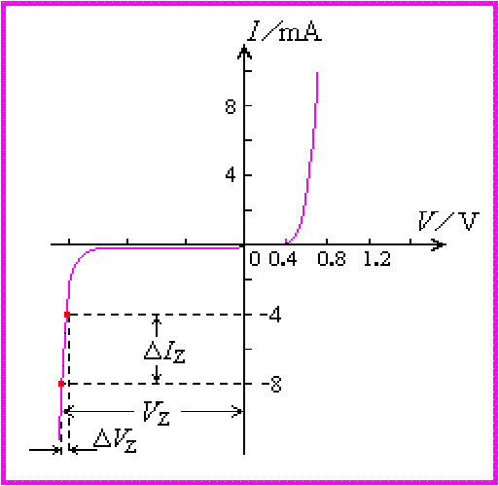
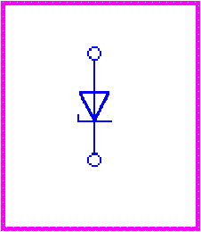
1.2.5 稳压二极管
1. 稳压管的伏安特性
利用二极管反向击穿特性实现稳压。稳压二极管稳压时工作在反向电击穿状态。
U_{Z}
r_{d}
(a)符号
(b) 伏安特性

Slide 56
2. 稳压二极管主要参数
(1) 稳定电压V_{Z}
在规定的稳压管反向工作电流I_{Z}下，所对应的反向工作电压。
(2)稳定电流 I_{Z} ：
I_{Zmax} ——电流高于此值时，二极管会损坏
I_{zmin} ——电流低于此值时，稳压性能变坏
(3)额定功耗 P_{ZM} ——功率高于此值时，二极管会因结温升高
而损坏。

Slide 57
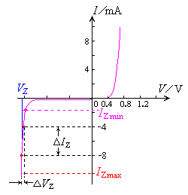
(4) 动态电阻r_{Z}
r_{Z} =ΔV_{Z} /ΔI_{Z}
(5) 温度系数——α_{VZ}

Slide 58
稳压二极管
曲线越陡，电压越稳定。
I
-
+
U_{Z}
U
稳压误差
I_{Z}
ΔI_{Z}
ΔU_{Z}
I_{Zmax}

Slide 59
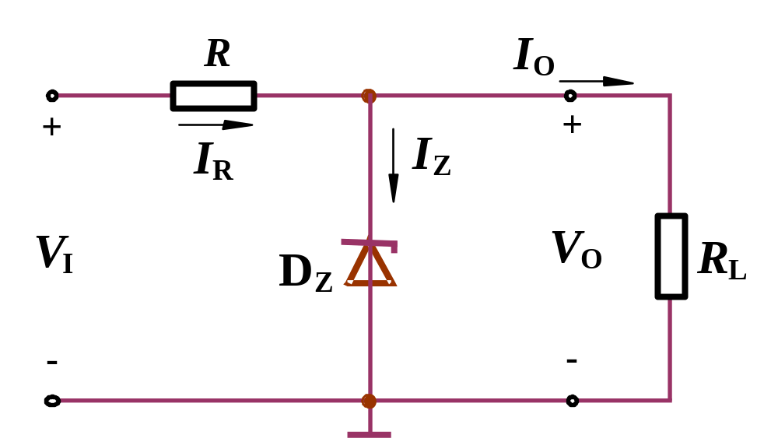

稳压二极管应用
3. 稳压电路
正常稳压时 V_{O} =V_{Z}
# 稳压条件是什么？
I_{Zmin} ≤ I_{Z} ≤ I_{Zmax}
# 上述电路V_{I}为正弦波，且幅值大于V_{Z} ， V_{O}的波形是怎样的？
# 不加R可以吗？
同学自己计算例 1.2.2

Slide 60
其它类型二极管
光电二极管
反向电流随光照强度的增加而上升。
I
V
照度增加

Slide 61
发光二极管
有正向电流流过时，发出一定波长范围的光，目前的发光管可以发出从红外到可见波段的光，它的电特性与一般二极管类似。

Slide 62
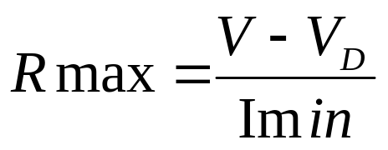
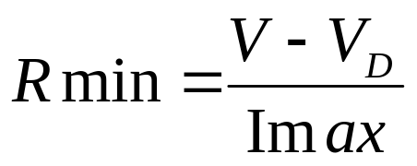
例 1.2.3 已知发光二极管导通电压U_{D}=1.6V，
正向电流为5~20mA时发光。
R
i
D
+
V
6v
v
D
-
发光二极管说明：
1、正向压降U_{D}不再是0.6V；
2、发光主要受电流控制，电流选择要适中
（一般手册会给出）

Slide 63
作业：
1.1 1.4 1.11

Slide 64
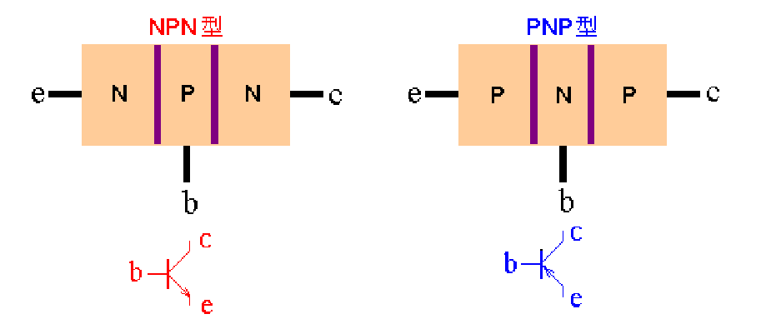
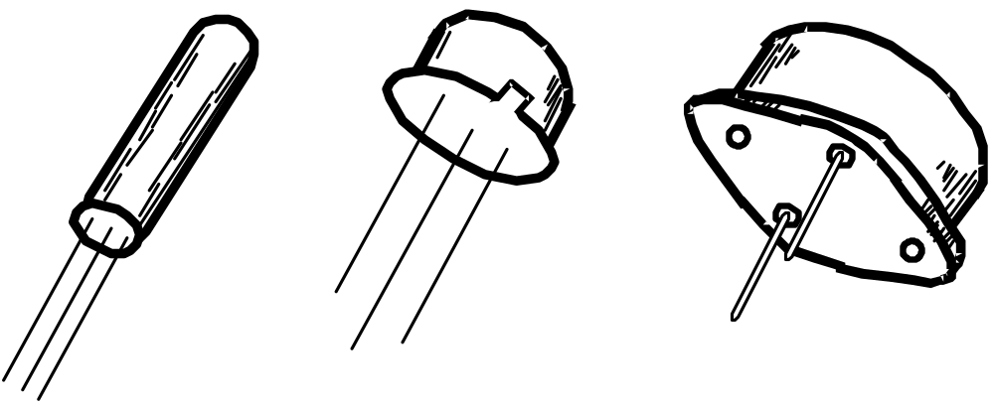
§1.3 双极型三极管
半导体三极管的结构示意图如图03.1.01所示。它有两种类型:NPN型和PNP型。
两种类型的三极管
集电极，用C或c
表示（Collector）。
发射极，用E或e
表示（Emitter）；
发射区
集电区
基区
发射结(Je)
集电结(Jc)
基极，用B或b表示（Base）
三极管符号

Slide 65

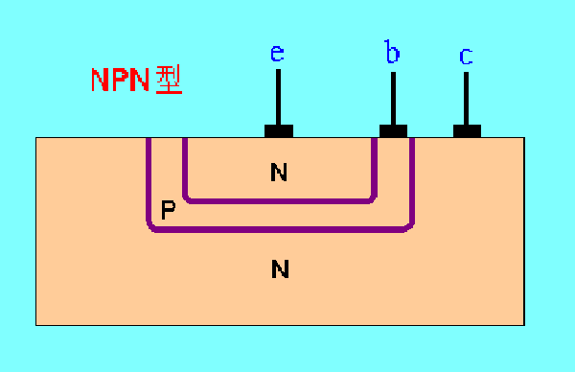
1.3.1 结构特点：
• 发射区的掺杂浓度最高；
• 集电区掺杂浓度低于发射区，且面积大；
• 基区很薄，一般在几个微米至几十个微米，且掺杂浓度最低。
管芯结构剖面图

Slide 66
三极管的两种基本结构
NPN型（最常用）
C
集电极
C
I_{C}
N
B
B
P
I_{B}
I_{E}
基极
N
E
E
NPN型三极管
发射极

Slide 67
集电极
C
PNP型
C
I_{C}
P
B
N
B
基极
P
I_{B}
I_{E}
E
E
PNP型三极管
发射极

Slide 68
集电区：面积较大
C
集电极
N
基区：较薄，掺杂浓度低
B
P
基极
N
发射区：掺
杂浓度较高
E
发射极

Slide 69
I_{C}=I_{CE}+I_{CBO} ≈I_{CE}
C
I_{B}=I_{BE}-I_{CBO}≈I_{BE}
I_{CE}
I_{CBO}
N
B
P
E_{c}
I_{B}
I_{BE}
N
R_{B}
E
I_{E}
E_{B}
3

Slide 70
C
集电极
N
集电结
B
P
基极
N
发射结
E
发射极

Slide 71
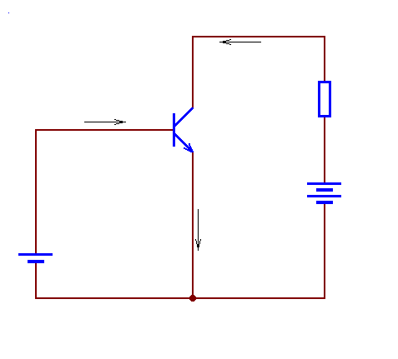

1.3.2 晶体管的电流放大作用
三极管的放大作用是在一定的外部条件控制下，通过载流子传输体现出来的。
外部条件：发射结正偏，集电结反偏。
1. 内部载流子的传输过程
发射区：发射载流子
集电区：收集载流子
基区： 传送和控制
载流子
（以NPN为例）
c
R_{L}
b
+
1kΩ
e
-

Slide 72
以上看出，三极管内有两种载流子(自由电子和空穴)参与导电，故称为双极型三极管。或BJT (Bipolar Junction Transistor)。

Slide 73
发射结正偏，发射区电子不断向基区扩散，形成发射极电流I_{E}。
电流放大原理
基区空穴向发射区的扩散可忽略。
C
N
B
P
E_{c}
进入P区的电子少部分与基区的空穴复合，形成电流I_{BE} ，多数扩散到集电结。
I_{BE}
N
R_{B}
E
I_{E}
E_{B}
1

Slide 74
I_{C}=I_{CE}+I_{CBO}≈I_{CE}
集电结反偏，有少子形成的反向电流I_{CBO}。
C
从基区扩散来的电子作为集电结的少子，漂移进入集电结而被收集，形成I_{CE}。
I_{CE}
I_{CBO}
N
B
P
E_{c}
I_{BE}
N
R_{B}
E
I_{E}
E_{B}
2

Slide 75
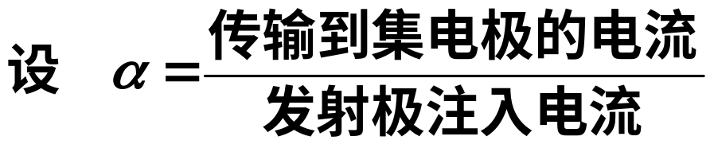
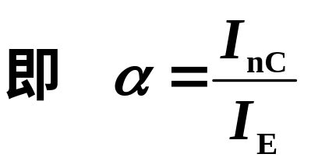
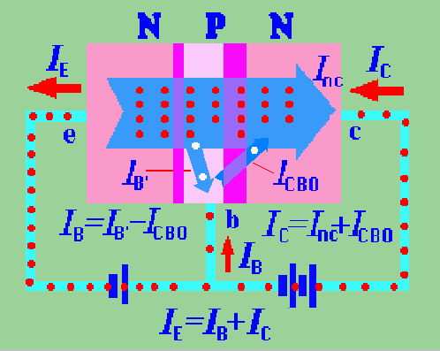
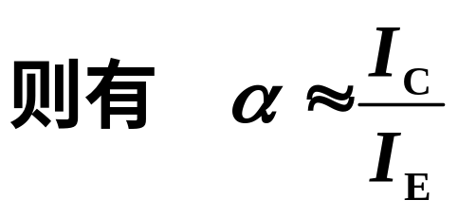
2. 电流分配关系
根据传输过程可知
I_{E}=I_{B}+ I_{C}
I_{C}= I_{nC}+ I_{CBO}
I_{B}= I_{B’} - I_{CBO}
通常 I_{C} >> I_{CBO}
α 为电流放大系数，它只与管子的结构尺寸和掺杂浓度有关，与外加电压无关。一般 α = 0.9∼0.99
载流子的传输过程

Slide 76
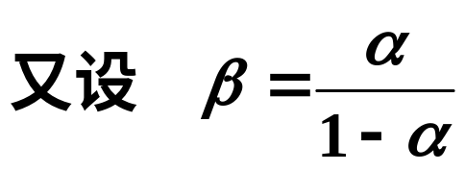



2. 电流分配关系
根据
I_{E}=I_{B}+ I_{C}
I_{C}= I_{nC}+ I_{CBO}
且令
I_{CEO}= (1+ β ) I_{CBO}
（穿透电流）
β 是另一个电流放大系数，同样，它也只与管子的结构尺寸和掺杂浓度有关，与外加电压无关。一般 β >> 1

Slide 77

3. 三极管的三种组态
BJT的三种组态
共发射极接法，发射极作为公共电极，用CE表示；
共基极接法，基极作为公共电极，用CB表示。
共集电极接法，集电极作为公共电极，用CC表示;

Slide 78


4. 放大作用 —— 共射
若
Δv_{I} = 20mV
+
I_{C}
+Δi_{C}
使
Δi_{B} = 20 uA
I_{B}
c
+Δi_{B}
R_{L}
Δv_{O}
b
设
α = 0.98
+
1kΩ
-
+
V_{BE}
+Δv_{BE}
e
则
Δv_{I}
-
-
V_{CC}
I_{E}
+Δi_{E}
V_{BB}
共射极放大电路
图 1.3.3 共射极放大电路
Δv_{O} = -Δi_{C}• R_{L} = -0.98 V，
电压放大倍数

Slide 79


放大作用—— 共基 （电信常用）
I_{E}
I_{C}
+Δi_{E}
+Δi_{C}
e
c
+
V_{EB}
+Δv_{EB}
b
+
R_{L}
Δv_{O}
Δv_{I}
I_{B}
+Δi_{B}
1kΩ
-
-
V_{EE}
V_{CC}
图 03.1.05 共基极放大电路
若
Δv_{I} = 20mV
使
Δi_{E} = -1 mA，
当
α = 0.98 时，
则
Δi_{C} = α Δi_{E} = -0.98 mA，
Δv_{O} = -Δi_{C}• R_{L} = 0.98 V，
电压放大倍数

Slide 80
晶体管放大信号需要满足的条件
综上所述，三极管的放大作用，主要是依靠它的发射极电流能够通过基区传输，然后到达集电极而实现的。
实现这一传输过程的两个条件是：
（1）内部条件：发射区杂质浓度远大于基区杂质浓度，且基区很薄。
（2）外部条件：发射结正向偏置，集电结反向偏置。
（请记录）

Slide 81
1.3.3 晶体管的特性曲线
I_{C}
特性曲线
实验线路
mA
I_{B}
μA
E_{C}
R_{B}
V
U_{BE}
V
U_{CE}
E_{B}

Slide 82



1. 输入特性曲线
（以共射极放大电路为例）
i_{B}=f(v_{BE})⏐ _{vCE=const}
(1) 当v_{CE}=0V时，相当于发射结的正向伏安特性曲线。
(2) 当v_{CE}≥1V时， v_{CB}= v_{CE} - v_{BE}>0，集电结已进入反偏状态，开始收
集电子，基区复合减少，同样的v_{BE}下 I_{B}减小，特性曲线右移。
i_{C}
v_{CE} = 0V
c
v_{CE} = 0V
v_{CE} ≥ 1V
i_{B}
+
b
+
v_{CE}
v_{BE}
e
-
-
V_{CC}
V_{BB}
共射极放大电路

Slide 83
工作压降： 硅管U_{BE}≈0.6~0.7V,锗管U_{BE}≈0.2~0.3V。
输入特性
I_{B}(μA)
80
60
U_{CE}≥1V
死区电压，硅管0.5V，锗管0.2V。
40
20
U_{BE}(V)
0.4
0.8

Slide 84

2. 输出特性曲线
i_{C}=f(v_{CE})⏐ _{iB=const}
输出特性曲线的三个区域:
饱和区：i_{C}明显受v_{CE}控制的区域，该区域内，一般v_{CE}＜0.7V(硅管)。此时，发射结正偏，集电结正偏或反偏电压很小。
截止区：i_{C}接近零的区域，相当i_{B}=0的曲线的下方。此时， v_{BE}小于死区电压。
放大区：i_{C}平行于v_{CE}轴的区域，曲线基本平行等距。此时，发射结正偏，集电结反偏。

Slide 85


Slide 86
饱和
I_{C}(mA )
此区域中U_{CE}<U_{BE},集电结正偏，βI_{B}>I_{C，}U_{CE}≈0.3V称为饱和区。
100μA
4
80μA
3
60μA
2
40μA
1
20μA
I_{B}=0
3
6
9
12
U_{CE}(V)

Slide 87
截止
I_{C}(mA )
此区域中 : I_{B}=0,I_{C}=I_{CEO},U_{BE}< 死区电压，称为截止区。
100μA
4
80μA
3
60μA
2
40μA
1
20μA
I_{B}=0
3
6
9
12
U_{CE}(V)

Slide 88
输出特性——线性放大
当U_{CE}大于一定的数值时，I_{C}只与I_{B}有关，I_{C}=βI_{B}。
I_{C}(mA )
此区域满足I_{C}=βI_{B}称为线性区（放大区）。
100μA
4
80μA
3
60μA
2
40μA
1
20μA
I_{B}=0
3
6
9
12
U_{CE}(V)

Slide 89



1.3.4 晶体管的主要参数
一. 直流参数
1、共发射极直流电流放大系数
=（I_{C}－I_{CEO}）/I_{B}≈I_{C} / I_{B} | _{vCE=const}
2、 共基直流电流放大系数
=（I_{C}－I_{CBO}）/I_{E}≈I_{C}/I_{E}

Slide 90

3. 极间反向电流
(1) 集电极基极间反向饱和电流I_{CBO}
发射极开路时，集电结的反向饱和电流。
I_{CBO}是集电结反偏由少子的漂移形成的反向电流，受温度的变化影响。
I_{CBO}
μA

Slide 91

(2) 集电极发射极间的反向穿透电流I_{CEO}
I_{CEO}=（1+ ）I_{CBO}
即输出特性曲线I_{B}=0那条曲线所对应的Y坐标的数值。 I_{CEO}也称为集电极发射极间穿透电流。
I_{CEO}

Slide 92
两种反向电流之间的关系
I_{CEO}= β I_{BE}+I_{CBO}
集电结反偏有I_{CBO}
C
βI_{BE}
I_{CBO}
N
B
P
I_{BE}
N
根据放大关系，由于I_{BE}的存在，必有电流β I_{BE}。
I_{CBO}进入N区，形成I_{BE}。
E

Slide 93

1.3.4 晶体管的主要参数
二. 交流参数
1、 共发射极交流电流放大系数β
β =ΔI_{C}/ΔI_{B}⏐_{vCE=const}
2、 共基极交流电流放大系数α
α=ΔI_{C}/ΔI_{E}⏐ _{VCB=const}

Slide 94
说明：
当I_{CBO}和I_{CEO}很小时， ≈α、 ≈β，可以不加区分。
这种近似是产生计算误差的根源，当设计精密放大器时注意修正。

Slide 95


三. 极限参数
1、 集电极最大
允许功率损耗P_{CM}
P_{CM}= I_{C}V_{CE}
2、 集电极最大
允许电流I_{CM}

Slide 96
3、 反向击穿电压
• V_{(BR)CBO}——发射极开路时的集电结反 向击穿电压。
• V_{(BR) EBO}——集电极开路时发射结的反 向击穿电压。
• V_{(BR)CEO}——基极开路时集电极和发射
极间的击穿电压。
几个击穿电压有如下关系 V_{(BR)CBO}＞V_{(BR)CEO}＞V_{(BR) EBO}

Slide 97

（思考题）
由P_{CM、} I_{CM}和V_{(BR)CEO}在输出特性曲线上可以确定过损耗区、过电流区和击穿区。
输出特性曲线上的过损耗区和击穿区

Slide 98
半导体三极管机理综述：

Slide 99

1.3.5 温度对晶体管特性及其参数影响
一、温度对I_{CBO}的影响
I_{CBO}受温度影响很大，当温度上升时，I_{CBO}增加很快（1倍/10°C），所以I_{C}也相应增加。当三极管参数随温度变化较大时称其特性较差。
要点： 参数随温度变化趋势

Slide 100
二、温度升高使输入特性曲线左移
I_{B}(μA)
T=0ºC
T=60ºC
80
60
T=27ºC
40
20
0.4
0.8
U_{BE}(V)

Slide 101

温度对U_{BE}的影响
i_{B}
50ºC
25 ºC
T
U_{BE}
I_{B}
u_{BE}
I_{C}

Slide 102
三、温度升高使输出特性曲线上移
I_{C}(mA )
60ºC
4
3
27ºC
0ºC
2
1
3
6
9
12
U_{CE}(V)

Slide 103
温度对β值及I_{CEO}的影响
T
β、 I_{CEO}
I_{C}
总的效果是：
i_{C}
温度上升时，输出特性曲线上移，造成Q点上移。
Q´
Q
u_{CE}

Slide 104
小结：三极管特性曲线（特别记忆）
I_{C}
I_{CM}
I_{C}U_{CE}=P_{CM}
安全工作区
U_{CE}
U_{(BR)CEO}

Slide 105
作业
1.15 1.16

Slide 106
§1.4 场效应管
场效应管与双极型晶体管导电机理不同，它是完全多子导电，输入阻抗高，温度稳定性好。
电信设备多利用其良好的低噪声特性，特别是高频低噪声前端。

Slide 107
场效应管分类：
N沟道
JFET
（耗尽型）
P沟道
结型
FET
N沟道
场效应管
增强型
MOSFET
P沟道
(IGFET)
N沟道
绝缘栅型
耗尽型
P沟道

Slide 108


Slide 109

一、 JFET的结构和工作原理
1. 结构
漏极，用D或d表示
栅极，用G或g表示
栅极，用G或g表示
源极，用S或s表示
N型导电沟道
符号
符号
P型区
实际制作结构
图1.4.1
P型区
# 符号中的箭头方向表示什么？

Slide 110
基底 ：N型半导体
D漏极
G(栅极)
N
两边是P区
P
P
导电沟道
原理说明结构
图1.4.2
S源极

Slide 111
D漏极
N沟道结型场效应管
D
D
G(栅极)
N
G
G
P
P
S
S
S源极

Slide 112
D漏极
P沟道结型场效应管
D
D
G(栅极)
P
G
G
N
N
S
S
S源极

Slide 113

2. 工作原理
（以N沟道JFET为例）
③ V_{GS}和V_{DS}同时作用时
① V_{GS}对沟道的控制作用
② V_{DS}对沟道的控制作用
当V_{GS}＜0时
当V_{GS}=0时，
V_{DS}↑
→
I_{D} ↑
导电沟道更容易夹断，
当V_{P} <V_{GS}<0 时，
PN结反偏
→
耗尽层加厚
G、D间PN结的反向电压增加，使靠近漏极处的耗尽层加宽，沟道变窄，从上至下呈楔形分布。
对于同样的V_{DS} ， I_{D}的值比V_{GS}=0时的值要小。
→
沟道变窄。
V_{GS}继续减小，沟道继续变窄
在预夹断处
当V_{DS}增加到使V_{GD}=V_{P} 时，在紧靠漏极处出现预夹断。
当沟道夹断时，对应的栅源电压V_{GS}称为夹断电压V_{P} （ 或V_{GS(off)} ）。
V_{GD}=V_{GS}-V_{DS} =V_{P}
此时V_{DS} ↑
→
夹断区延长
对于N沟道的JFET，V_{P} <0。
→
沟道电阻↑
→
I_{D}基本不变
Notes:
1. 从物理意义上解释低通电路
2. 稳态分析方法
3. 增益与传递函数
4. 复数的模与相角

Slide 114


Slide 115
2. 工作原理（以P沟道为例）
U_{DS}较小时
(补充)
PN结反偏，U_{GS}越大则耗尽区越宽，导电沟道越窄。
D
P
U_{DS}
G
N
N
N
N
U_{GS}
S
U_{GS}需要加正电压

Slide 116
但当U_{GS}较小时，耗尽区宽度有限，存在导电沟道。DS间相当于线性电阻。
U_{DS}较小时
U_{GS}越大耗尽区越宽，沟道越窄，电阻越大。
D
P
U_{DS}
G
N
N
N
N
U_{GS}
S

Slide 117
U_{GS}达到一定值时（夹断电压V_{P}）,耗尽区碰到一起，DS间被夹断，漏极电流是I_{D}=0。
U_{DS}较小时
D
P
U_{DS}
G
N
N
U_{GS}
S

Slide 118
U_{GS}<V_{p}且U_{DS}较大时U_{GD}<V_{P}时耗尽区的形状
越靠近漏端，PN结反压越大
D
P
U_{DS}
G
N
N
U_{GS}
S

Slide 119
U_{GS}<V_{p}且U_{DS}较大时U_{GD}<V_{P}时耗尽区的形状
沟道中仍是电阻特性，但是是非线性电阻。
D
P
U_{DS}
G
N
N
U_{GS}
S

Slide 120
U_{GS}<V_{p}U_{GD}=V_{P}时
漏端的沟道被夹断，称为予夹断。
D
U_{DS}增大则被夹断区向下延伸。
U_{DS}
G
N
N
U_{GS}
S

Slide 121
此时，电流I_{D}由未被夹断区域中的载流子形成，基本不随U_{DS}的增加而增加，呈恒流特性。
U_{GS}<V_{p}U_{GD}=V_{P}时
D
U_{DS}
G
N
N
U_{GS}
S

Slide 122


二、 JFET的特性曲线
1.4.1 结型
场效应管
1. 输出特性
（1.4.2)
I_{D}
U_{GS}=0V
-1V
-3V
-4V
-5V
0
U _{DS}

Slide 123

N沟道结型场效应管的
输出特性曲线

Slide 124
P沟道结型场效应管的
输出特性曲线
夹断区
I_{D}
0
U _{DS}
5V
4V
3V
恒流区
2V
可变电阻区
1V
U_{GS}=0V
予夹断曲线

Slide 125


2. 转移特性
（1.4.3)
I_{D}
I_{DSS}
V_{P}
U_{GS}
0
N沟道结型场效应管
转移特性曲线

Slide 126

P沟道转移特性曲线
一定U_{DS}下的I_{D}-U_{GS}曲线
I_{D}
0
U_{GS}
V_{P}
夹断电压
I_{DSS}
饱和漏极电流

Slide 127

N沟道结型场效应管的
转移特性曲线

Slide 128



3. 转移特性与输出
特性的对应关系
低频跨导：
(1.4.1)
V_{P}
# JFET有正常放大作用时，沟道处于什么状态？

Slide 129
1.4.2绝缘栅场效应管:
结构、分类和电路符号 （补充）
S
G
D
两个N区
N
N
P
SiO₂绝缘层
P型基底

Slide 130
S
G
D
金属铝
D
N
N
G
P
S
导电沟道
N沟道增强型

Slide 131


Slide 132
S
G
D
D
N
N
G
P
予埋了导电沟道
S
N沟道耗尽型

Slide 133
S
G
D
D
P
P
G
N
S
P沟道增强型

Slide 134
S
G
D
D
P
P
G
N
予埋了导电沟道
S
P沟道耗尽型

Slide 135
一、N沟道增强型MOS管
1、工作原理
U_{GS}
U_{DS}
S
G
D
N
N
P

Slide 136
U_{GS}=0时
U_{GS}
U_{DS}
I_{D}=0
S
D
对应截止区
G
N
N
D-S间相当于两个反接的PN结
P

Slide 137

MOS管的工作原理

Slide 138
2、特性曲线与电流方程
转移特性曲线
I_{D}
U_{GS}
0
V_{T}

Slide 139
输出特性曲线
I_{D}
U_{GS}>0
0
U _{DS}

Slide 140
二、N沟道耗尽型MOS 管的工作原理
U_{GS}足够大时（U_{GS}>V_{T}）感应出足够多电子，这里以电子导电为主出现N型的导电沟道。
U_{GS}>0时
U_{GS}
U_{DS}
S
G
D
N
N
感应出电子
P
V_{T}称为阈值电压

Slide 141
U_{GS}较小时，导电沟道相当于电阻将D-S连接起来，U_{GS}越大此电阻越小。
U_{GS}
U_{DS}
S
G
D
N
N
P

Slide 142
当U_{DS}不太大时，导电沟道在两个N区间是均匀的。
U_{GS}
U_{DS}
S
G
D
当U_{DS}较大时，靠近D区的导电沟道变窄。
N
N
P

Slide 143
U_{DS}增加，U_{GD}=V_{T}时，靠近D端的沟道被夹断，称为予夹断。
U_{GS}
U_{DS}
S
G
D
I_{D}
夹断后I_{D}呈恒流特性。
N
N
P

Slide 144
耗尽型N沟道MOS管的特性曲线
耗尽型的MOS管U_{GS}=0时就有导电沟道，加反向电压才能夹断。
I_{D}
转移特性曲线
U_{GS}
V_{T}
0

Slide 145
输出特性曲线
I_{D}
U_{GS}>0
U_{GS}=0
U_{GS}<0
0
U _{DS}

Slide 146
三、P沟道MOS管
同学自己结合PNP三极管与N沟道MOS管学习
四、VMOS管
VMOS管N、P沟道增强、耗尽型MOS管都有
无需特殊记忆。主要是功率与温度不同。

Slide 147

1.4.3. 场效应管主要参数
一、直流参数
⑴ 开启电压V_{GS(th)} ——增强型MOS的参数
⑵ 夹断电压V_{P} (或V_{GS(off)})：
漏极电流约为零时的V_{GS}值 。
⑶ 饱和漏极电流I_{DSS}：
V_{GS}=0时对应的漏极电流。
⑷ 直流输入电阻R_{GS}：
对于结型场效应三极管，反偏时R_{GS}约大于10⁷Ω。
⑸ 输出电阻r_{d}：

Slide 148


二、交流参数
低频跨导反映了v_{GS}对i_{D}的控制作用。g_{m}可以在转移特性曲线上求得，单位是mS(毫西门子)。
⑴ 低频跨导g_{m}：
或
⑵ 极间电容 —— 注意数量级

Slide 149
三、极限参数
⑴ 最大漏极电流I_{DM}
⑵ 击穿电压V_{(BR)}
Ⅰ 最大漏源电压V_{(BR)DS}
Ⅱ 最大栅源电压V_{(BR)GS}
⑶ 最大耗散功率P_{DM}

Slide 150
1.4.4. 场效应管与晶体管的比较
一、 输入端控制方式
二、 载流子与特性关系
三、 噪声特性
四、 使用灵活性
五、 数量、品种
六、 应用领域

Slide 151
作业
1.20 1.21

Slide 152
§1.5 单结晶体管和晶闸管
1.5.1 单结晶体管
结构
等效电路
B2
B2
（发射极）
P
（第二基极）
RB2
E
E
N
RB1
B1
（第一基极）
B1
管内基极
体电阻
PN结

Slide 153


工作原理
uE < UA+UF = UP 时
B2
PN结反偏，iE很小；
RB2
E
uE ≥ UP时
A
U_{B B}
PN结正向导通, iE迅速增加。
iE
RB1
B1
♣
η -- 分压比
(0.35 ~ 0.75)
UA
UP -- 峰点电压
UF -- PN结正向
导通压降

Slide 154
单结晶体管的特性和参数
IE
负阻区：UE>UP后，
大量空穴注入基区，
致使IE增加、UE反
而下降，出现负阻。
IV
uE
UV
UP
UV、IV --谷点电压、电流
UP-- 峰点电压
（维持单结管导通的最小
电压、电流。）
（单结管由截止变导通
所需发射极电压。）

Slide 155
单结晶体管振荡电路
uc
up
R2
R
uv
t
E
U
B1
uo
C
uc
uO
R1
t
振荡波形

Slide 156


应用举例
uE = uC <UP 时，单结管不导通，uo ≈ 0。
此时R1上的电流很小，其值为：
R2
R
E
U
IR1
R1、R2是外加的，不同于内
部的RB1、RB2。前者一般取
几十欧~几百欧； RB1+RB2
一般为2~15千欧。
C
uc
uO
R1

Slide 157
随电容的 充电，uc逐渐升高。当 uC ≥ UP 时，单结管导通。然后电容放电，R1上便得到一个脉冲电压。
uc
Up
R2
R
Uv
E
uo
U
Up-UD
uc
C
uO
R1
UP、UV-- 峰点、谷点电压
UD --PN结正向导通压降
R2起温度补偿作用

Slide 158


电容放电至 uc ≤ uv时，单结管重新关断，使
uo≈0。
振荡周期的计算：
uc
up
uv
uo
脉冲宽度的计算：
tw
T
注意：R值不能选的太小，否则单结管不能
关断，电路亦不能振荡。

Slide 159
小结
单结管重
要特点
单结管符号
B2
UE<UV时单结管截止；
E
UE>UP时单结管导通。
B1

Slide 160
1.5.2 晶闸管（Thyristor）
别名：可控硅（SCR)
（Silicon Controlled Rectifier）
它是一种大功率半导体器件，出现于70年代。它的出现使半导体器件由弱电领域扩展到强电
领域 。
特点
体积小、重量轻、无噪声、寿命长、 容
量大（正向平均电流达千安、正向耐压
达数千伏）。

Slide 161
应用领域：
整流 （交流
直流）
逆变
（直流
交流）
变频
（交流
交流）
斩波
（直流
直流）
此外还可作无触点开关等

Slide 162
工作原理
结构
A（阳极）
三 个
P1
四 层 半 导 体
PN
N1
结
P2
G（控制极）
N2
K（阴极）

Slide 163
工作原理分析
A
A
P
ßßig
T2
G
N
N
G
ß
i g
P
P
T1
i g
N
K
K

Slide 164
A
工作原理说明
ßßig
T2
UAK > 0 、UGK>0时
T1导通
G
ß
i g
T2导通
T1进一步导通
T1
形成正反馈
晶闸管迅速导通；
i g
ib1 = i g
iC1 = βig = ib2
K
ic2 =ßib2 = ββig = ib1

Slide 165
晶闸管导通后，
去掉
U_{GK}，
依靠正反馈，
晶闸管仍维持导通状态；
晶闸管截止的条件：
（1）
晶闸管开始工作时 ，U_{AK}加反向电压，
或不加触发信号（即UGK = 0 ）；
晶闸管正向导通后，令其截止，必须
减小UAK，或加大回路电阻，使晶闸管
中电流的正反馈效应不能维持。
（2）

Slide 166
结论
晶闸管具有单向导电性
正向导通条件：A、K间加正向
电压，G、K间加触发信号；
晶闸管一旦导通，控制极失去作用若使其关断，必须降低
U_{AK}或加大回路电阻，把阳极
电流减小到维持电流以下。

Slide 167
特性与参数
特性
I
IF
IG3
>
IG2
>
IG1
IG3
IG2
IG1=0A
URS M
URRM
IH
U
UDRM
UDS M
反向
正向

Slide 168
特性说明
U -- 阳极、阴极间的电压
I -- 阳极电流
正向特性： 控制极开路时，随UAK的加大，阳极电流逐渐增加。当U = UDSM时，晶闸管自动导通。正常工作时， UAK应小于 UDSM 。
UDSM：断态不重复峰值电压，又称正向转折电压。
反向特性：随反向电压的增加，反向漏电流
稍有增加，当U = URSM 时，反向极击穿。正常
工作时，反向电压必须小于URSM。
URSM ：反向不重复峰值电压。

Slide 169

晶闸管的主要参数
IF：
额定正向平均电流，也称通态平均电流。环境温度为40^{O}C时，允许连续通过晶闸管阳极的最大通态平均电流。
i
IF
t
π
2π

Slide 170
IH：维持电流。(在室温下，控制极开路、晶闸管
被触发导通后，维持导通状态所必须的最
小电流。一般为几十到一百多毫安。）
U_{G}、I_{G}：控制极触发电压和电流。（在室温下，
阳极电压为直流6V时，使晶闸管完全导通
所必须的最小控制极直流电压、电流 。一
般UG为1到5V，IG为几十到几百毫安。）

Slide 171
UDRM：
正向重复峰值电压。（晶闸管耐压值。
一般取 UDRM = 80% UDSM 。普通晶闸管
UDRM 为 100V---3000V）
URRM：反向重复峰值电压。（控制极断路时，
可以重复作用在晶闸管上的反向重复电
压。一般取URRM = 80% URSM。普通晶
闸管URRM为100V--3000V）
UTAV ：通态平均电压。（管压降。在规定的条件
下，通过正弦半波平均电流时，晶闸管阳、
阴两极间的电压平均值。一般为1V左右。）

Slide 172
可控整流电路应用
单相半波可控整流电路
A
G
K
u_{T}
设u₁为
正弦波
u₁
u_{L}
u₂
R_{L}
u₂ > 0 时，加上触发电压 uG ，晶闸管导通 。且 uL 的大小随 uG 加入的早晚而变化； u2 < 0 时，晶闸管不通，uL = 0 。故称可控整流。

Slide 173
全波整流
A
uL
u2 < 0的导通路径：
-
T1
T2
u2
RL
u2 (B)
T2
+
D1
D2
RL
B
u2 (A)
D1
T1、T2 --晶闸管
D1、D2 --晶体管

Slide 174
工作波形
α：控制角
θ：导通角
u2
t
uG
t
uL
t
uT
t
α
θ

Slide 175




输出电压及电流的平均值
ULAV =
ILAV =

Slide 176



平均值：
有效值：
有效值
平均值 = 1.57
不同α 下有效值和平均值之比
α ⁰
0
30
60
90
120
150
180
1.57
1.66
1.88
2.22
2.78
3.99
0

Slide 177
单结管触发的可控整流电路
a
R
c
R2
触发
电路
RP
d
DZ
e
u2
b
uc
C
R1
u1
uL
RL
T1
T2
u3
D1
D2
主电路

Slide 178
§1.6 集成电路中的元件

Slide 179

本章小结

Slide 180
作业
复习本章内容并完成下表

Slide 181
半导体器件性能一览表
器件
主要用途或性能
特性曲线
主要参数
典型电路
相关参数
二极管
整流
检波
续流
稳压
变容
光电
发光
三极管
硅
NPN
PNP
锗
NPN
PNP
场效应
结
N沟
P沟
MOS
N沟
P沟

